Slide 1
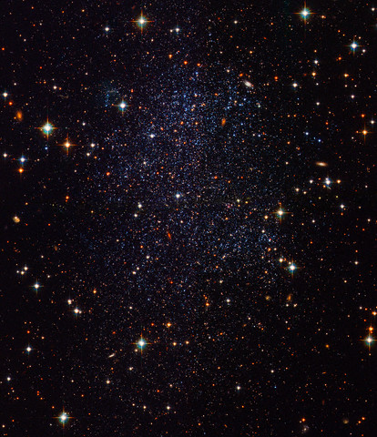
Близкий и
далекий
космос

Slide 2
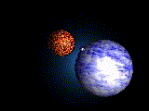
Добро
пожаловать!
Отправляемся
в далекое
путешествие
к планетам и
звездам!

Slide 3
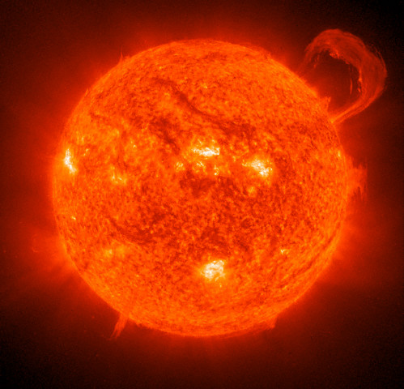
Солнце
Солнце – самая
ближайшая
к Земле
звезда.
Солнце –
гигантский
пылающий газовый
шар.

Slide 4
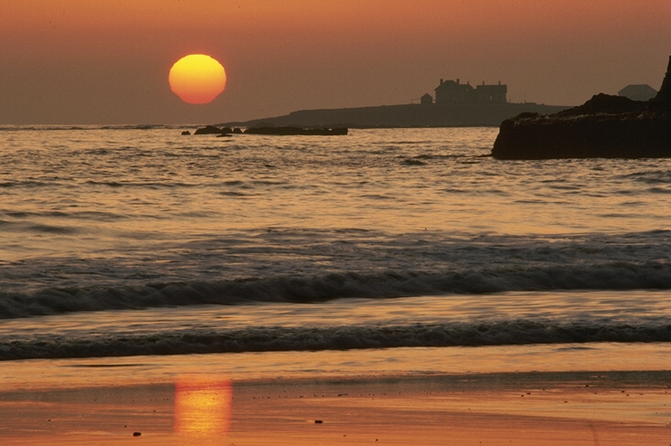
Закат
Земля вращается вокруг своей оси.
Так происходит смена дня и ночи.

Slide 5
В Солнечной системе 9 планет.
Группу звезд называют созвездием.

Slide 6
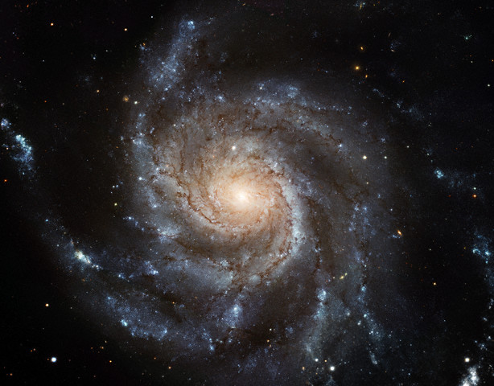
Космос бесконечен.
Галактика – скопление
планет и звезд.

Slide 7
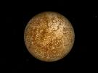
Меркурий –
первая от
Солнца
планета.

Slide 8
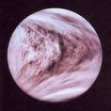
Венера –
вторая от
Солнца
планета,
покрытая толстым
слоем облаков.

Slide 9
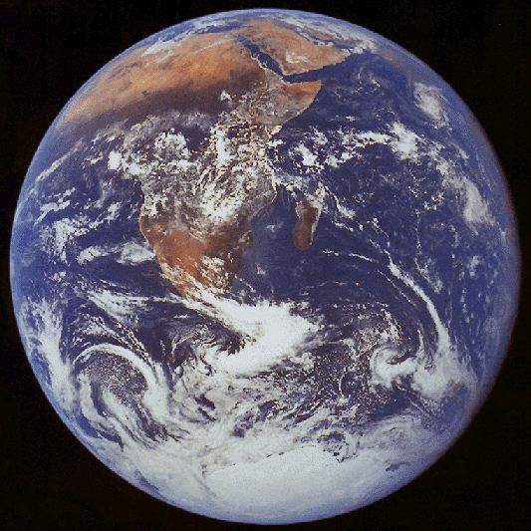
Земля –
третья от
Солнца планета,
единственная
обитаемая
планета в
Солнечной
системе.
Земля – наш дом.

Slide 10
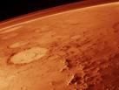
Луна –
естественный
спутник
Земли.

Slide 11
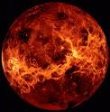
Марс –
четвертая
планета от
Солнца.
Марс – красная
Планета.
И на Марсе есть горы.

Slide 12
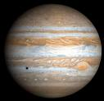
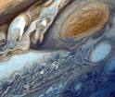
Юпитер –
самая большая
планета Солнечной системы, пятая
от Солнца.

Slide 13
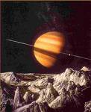
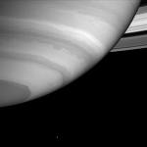
Сатурн –
Шестая планета
от Солнца,
окружена поясом
астероидов .

Slide 14
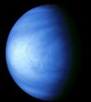
Уран –
седьмая
планета в
солнечной
системе.

Slide 15
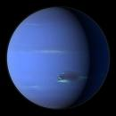
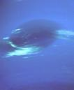
Нептун –
восьмая планета
от Солнца,
покрыта слоем
холодных газов

Slide 16
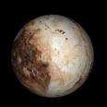
Плутон –
самая далекая
планета
Солнечной
системы,
девятая от
Солнца.

Slide 17
Космический корабль
отправляется к звездам.

Slide 18
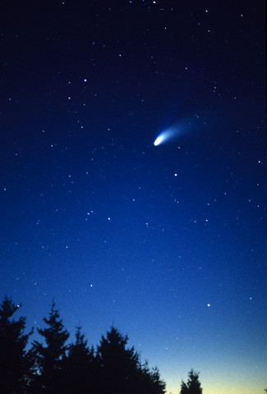
Комета –
сгусток твердых
веществ
и газов.

Slide 19
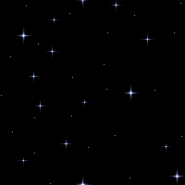
Люди
всегда мечтали
побывать
на других
планетах и
увидеть
вблизи звезды.

Slide 20
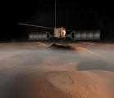
Совершенные
космические
корабли
скоро отправятся
к далеким
планетам.

Slide 21
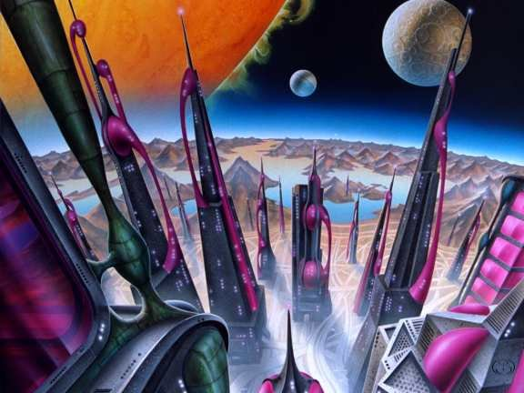
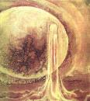
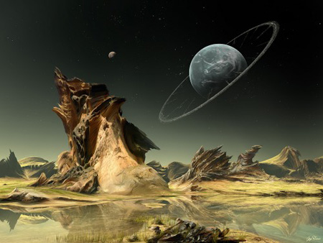
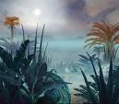

Slide 22
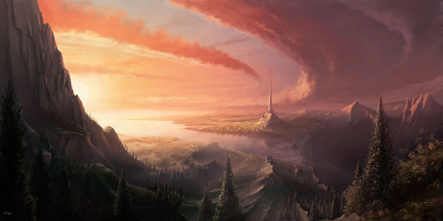
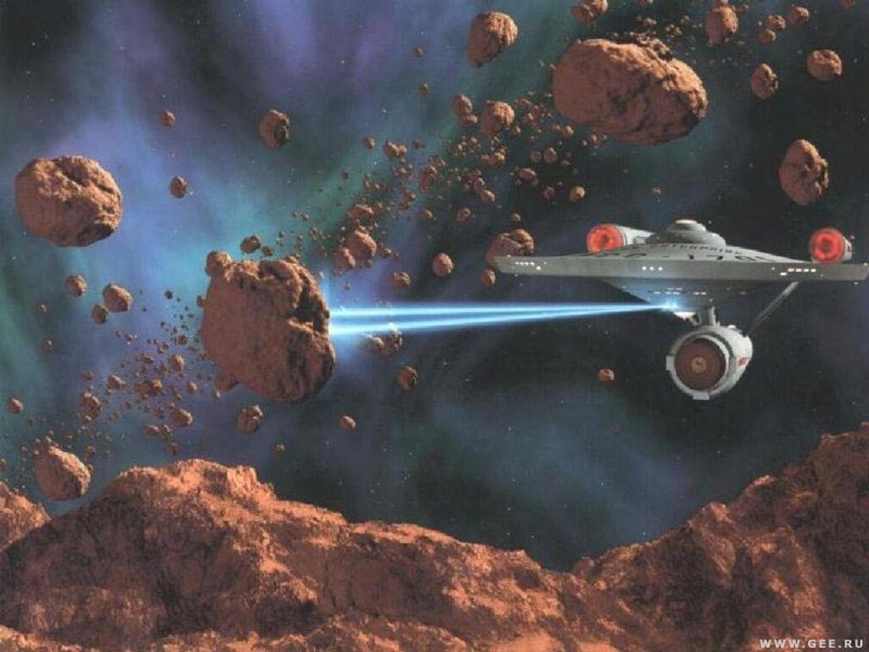

Slide 23
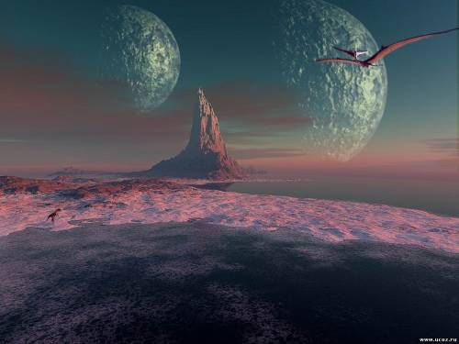

Slide 24
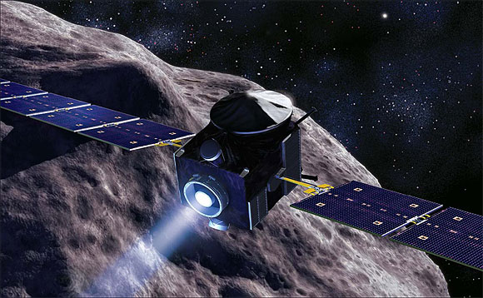
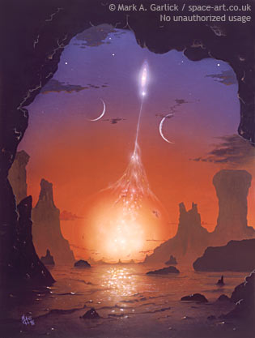
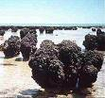

Slide 25
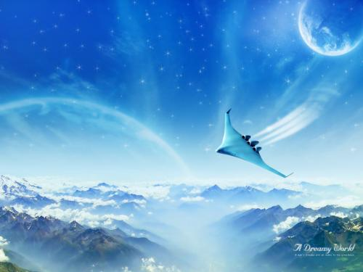
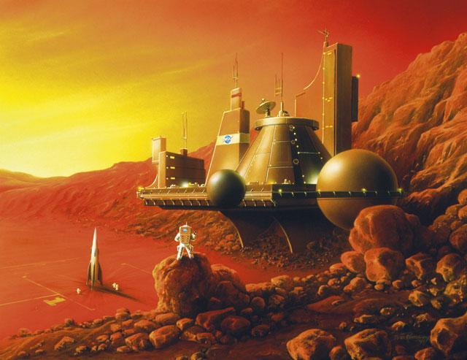
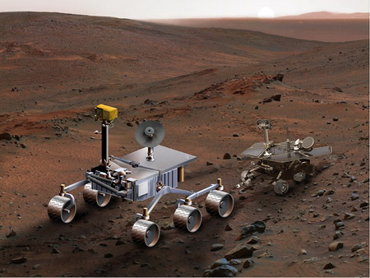

Slide 26
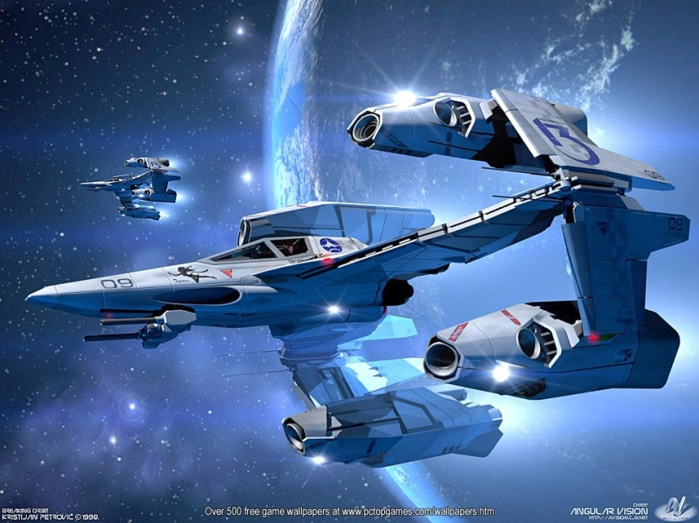
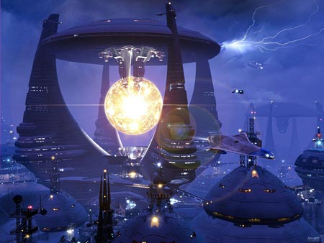
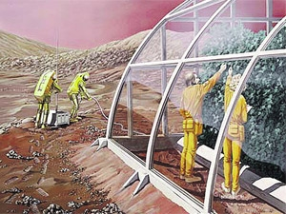

Slide 27
Какие они,
жители
других
планет?
Привет Вам,
Земляне.

Slide 28
Презентацию подготовила
педагог высшей категории
по изобразительной деятельности
города Магнитогорск
МДОУ «ЦРР – детский сад №134 «Нотка»
Черкасова О.И.
2011 г.

